Slide 1

10-dars
While loop

Slide 2
Dars rejasi:
10.1 while loop
10.2 Cheksiz ishlaydigan while loop
10.3 while bilan else
10.4 for bilan else
10.5 Mashqlar
10.6 Vazifa

Slide 3
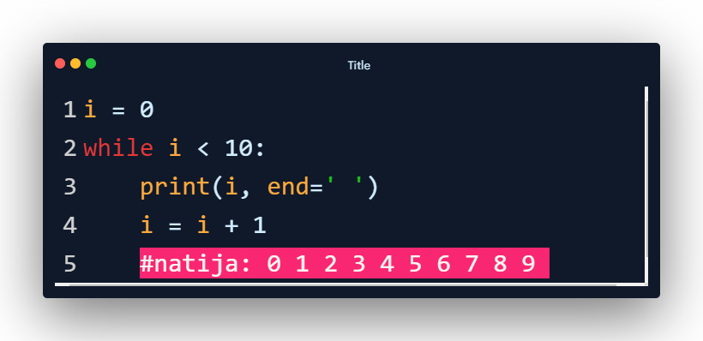
10.1 while loop
Biron shart to’g’riligi davomida dastur takror-takror ishlashini ta’minlashda while loopdan foydalanamiz
Bu yerda i < 10 sharti to’g’riligi davomida dastur takror ishladi, noto’g’ri bo’lganida to’xtadi

Slide 4
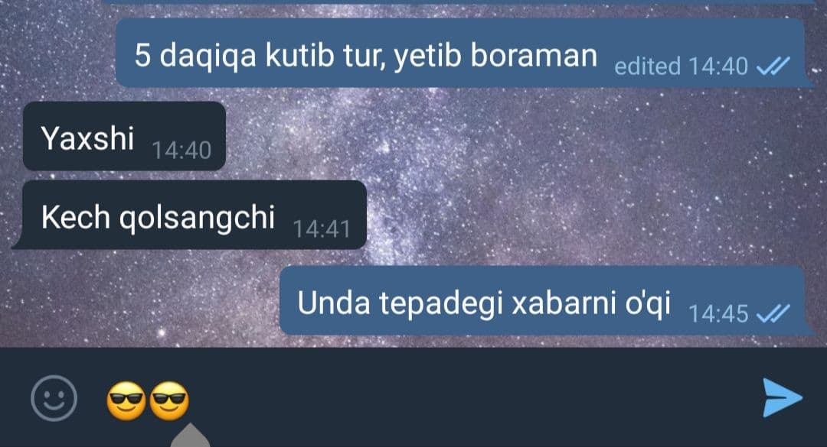
10.1 while loop

Slide 5
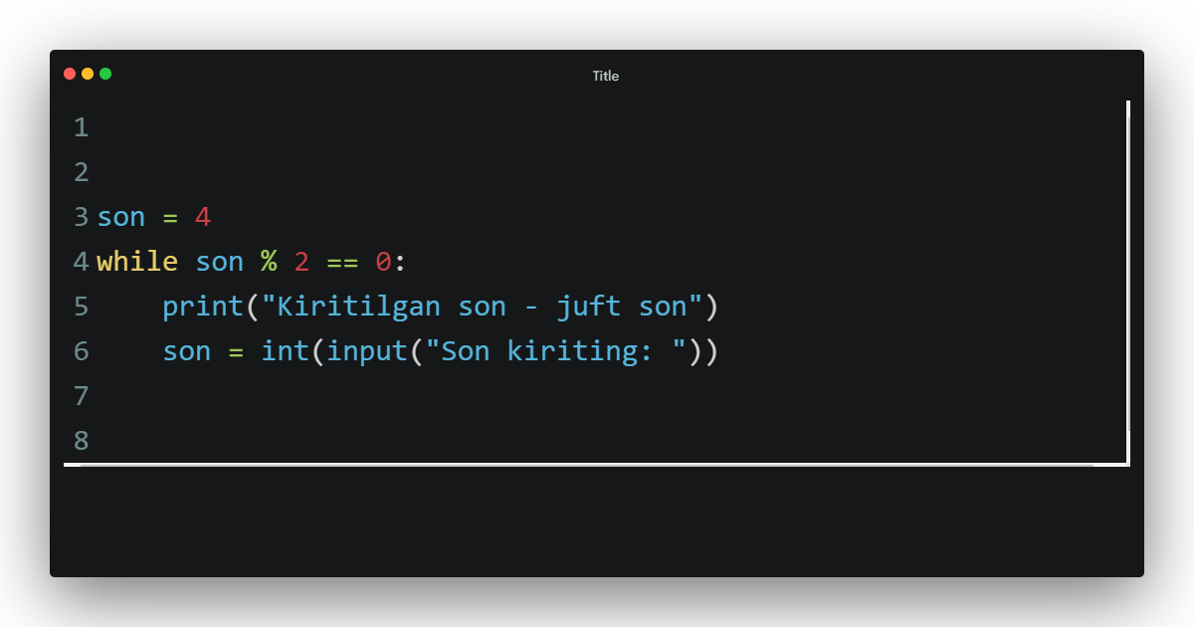
10.1 while loop

Slide 6
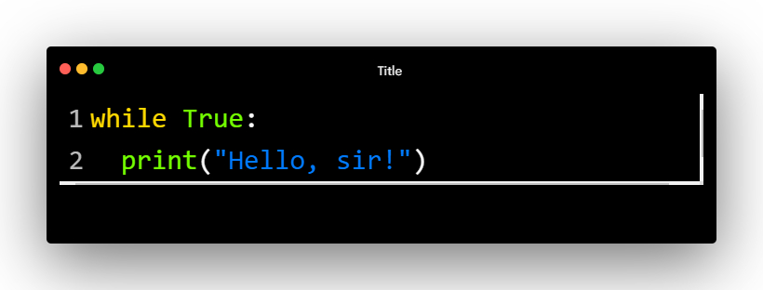
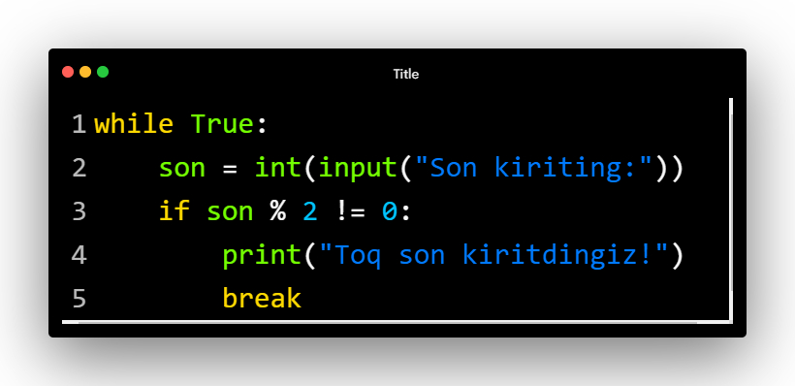
10.2 Cheksiz ishlaydigan while loop
Kodimiz qaysidir shartda to’xtashini istasak if va break dan foydalanamiz

Slide 7
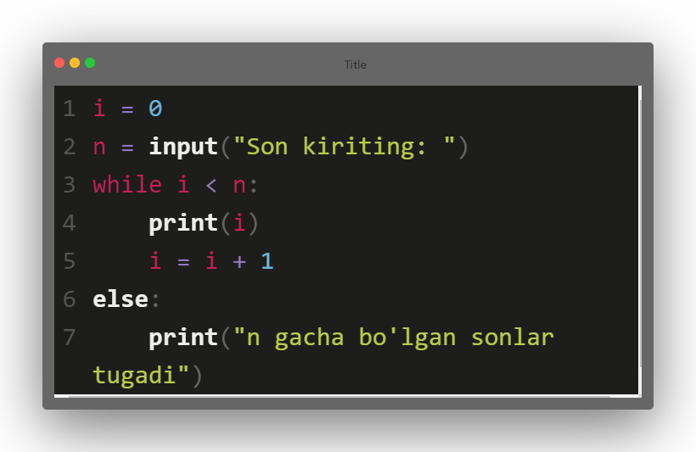
10.3 while bilan else
While dan chiqishi bilanoq else ning ichidagi kod ishlaydi

Slide 8
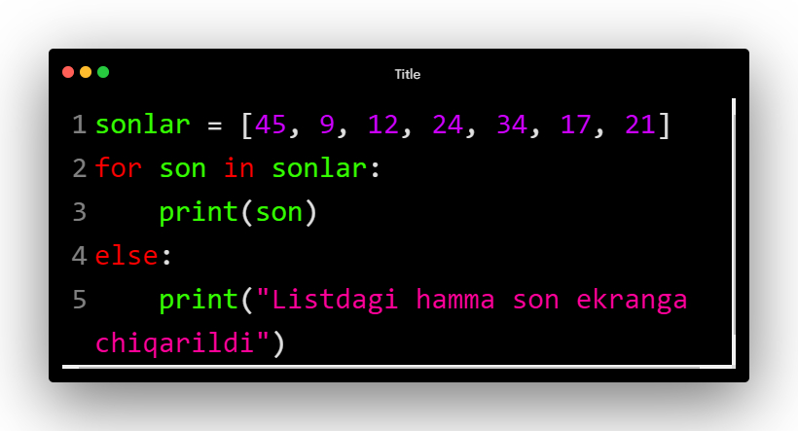
10.4 for bilan else

Slide 9

Endi for va while looplarni ishlata olasiz

Slide 10


Slide 11
10.5 Mashqlar
Foydalanuvchi 5 marta son kiritsin. Son manfiy bo’lsa ‘Manfiy son kiritdingiz’ deb while loop dan chiqib ketsin. Manfiy son yo’q bo’lsa, ‘Manfiy son kiritilmadi’ deb dasturni tugatsin.
Kiritilgan sonning necha xonali ekanini aniqlaydigan dastur tuzamiz.
3. Foydalanuvchi tasodifiy sonni topguncha ishlaydigan while loop tuzing.

Slide 12

Darsimiz tugadi!!

